Slide 1
Réseaux informatiques

Slide 2
Objectifs du module
Comprendre l’organisation et le fonctionnement d’un réseau informatique.
Capacité de comprendre le fonctionnement du protocole TCP/IP et, d'identifier le rôle de chaque composant du software TCP/IP afin de pouvoir détecter et corriger une anomalie réseau.

Slide 3
Eléments du module
Fondements des réseaux :
Vivre dans un réseau
Communication sur un réseau - Couche Application, - Couche Transport OSI - Couche Réseau OSI : Adressage et Routage - Adressage du réseau : IPv4 - Couche liaison de données : commutation - Couche physique OSI
TP des réseaux :
Cahier de charge de l’installation d’un réseau.
Installation et configuration et test d’un réseau - Les réseaux dans l’entreprise.
Utilisation d’application réseaux : messagerie, transfert de fichiers, …
Veille technologique :
Présentation des architectures plus spécialisées et les tendances nouvelles.
Quelques technologies: ADSL/Wi-fi, VPNs

Slide 4

Elément 1: Fondements des réseaux

Slide 5
Qu'est ce qu'un réseau?
Le terme réseau en général définit un ensemble d'entités (objets, personnes, . . .) interconnectées les unes avec les autres. Un réseau permet ainsi de faire circuler des éléments matériels ou immatériels entre chacune de ces entités selon des règles bien définies.
Exemple de réseaux: routiers, ferroviaires, télécommunications..
Puisque le terme informatique signifie le traitement automatique de l'information, le réseau informatique peut être définit comme étant: un ensemble de machines reliés entre eux grâce à des lignes physiques et échangeant des informations sous formes de données numériques.

Slide 6
Questions pour décrire un réseau
Pour décrire un réseau, il faut répondre aux questions suivantes :
Que transporte le réseau ?
Qui assure le transport ?
Comment le transporte-il ?
Exemple pour le « réseau informatique » :
Que transporte le réseau ?
> Des informations (octets sous forme de fichiers)
Qui assure le transport ?
> Support physique (cuivre, fibre optique, onde radio)
Comment le transporte-il ?
> En utilisant des protocoles de communication.

Slide 7
Avantages d'un réseau informatique
Le partage des ressources du réseau :
Les fichiers
Les applications
Les périphériques comme des imprimantes, un scanner, un modem
La communication entre les membres du réseau :
La messagerie interne ou externe
L’accès à distance au réseau et à ses ressources

Slide 8
CATÉGORIES DE RÉSEAUX INFORMATIQUES
On distingue quatre catégories de réseaux informatiques selon leur taille (nombre de machines) et leur étendue :
Le réseau personnel (PAN : Personal Area Network), relie des machines sur quelques mètres.
Le réseau local (LAN : Local Area Network), est adapté à la taille d’un site d’entreprise.
Le réseau métropolitain (MAN : Metropolitan Area Network), est un réseau étendu à l’échelle d’une ville.
Le réseau étendu WAN : (Wide Area Network), couvre une grande zone géographique, typiquement à l'échelle d'un pays, d'un continent.

Slide 9
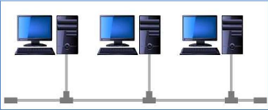
TOPOLOGIE DES RÉSEAUX DE TYPE LAN
Il existe trois topologies de base pour concevoir un réseau : bus, anneau et étoile.
Topologie en bus:
Le bus est un segment central où circulent les informations.
Lorsqu’une station émet des données, elles circulent sur toute la longueur du bus et la station destinatrice peut les récupérer. Une seule station peut émettre à la fois.
En bout de bus, un « bouchon » permet de supprimer définitivement les informations pour qu’une autre station puisse émettre.

Slide 10
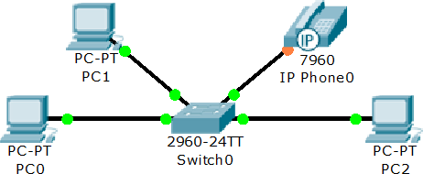
TOPOLOGIE DES RÉSEAUX DE TYPE LAN
Topologie en étoile:
C’est la topologie la plus courante. Toutes les stations sont reliées à un unique composant central.
Quand une station émet vers le concentrateur, celui-ci envoie les données à celle qui en est le destinataire (switch) ou à toutes les autres machines (hub).

Slide 11
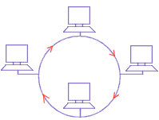
TOPOLOGIE DES RÉSEAUX DE TYPE LAN
Topologie en anneau:
Développée par IBM, cette architecture est principalement utilisée par les réseaux Token Ring.
Elle utilise la technique d’accès par «jeton». Les informations circulent de station en station, en suivant l’anneau.
Un jeton circule autour de l’anneau. La station qui a le jeton émet des données qui font le tour de l’anneau. Lorsque les données reviennent, la station qui les a envoyées les élimine du réseau et passe le jeton à son voisin, et ainsi de suite…

Slide 12
PROTOCOLE DE COMMUNICATION POUR LES RÉSEAUX
Un protocole est un ensemble de règles et de procédures à respecter pour émettre et recevoir des données sur un réseau.
Les protocoles sont hiérarchisés en couches, pour décomposer et ordonner les différentes tâches. Il existe plusieurs familles de protocoles ou modèles, chaque modèle étant une suite de protocoles entre diverses couches. Parmi ces modèles on trouve le OSI(Open Systems Interconnection) et le TCP/IP.

Slide 13
Modèle OSI: Caractéristiques
Au commencement les ordinateurs n’étaient pas connectés ensemble
Absence de normalisation
Incompatibilité entre les réseaux des différents constructeurs
Exemples : DecNET, SNA

Slide 14
Modèle OSI: Caractéristiques
Créé par l’ISO (International Standards Organization)
Modèle de référence en 7 couches
But
Permet aux réseaux des différents constructeurs de s’interconnecter
Analyser la communication réseau en la découpant en différentes étapes

Slide 15
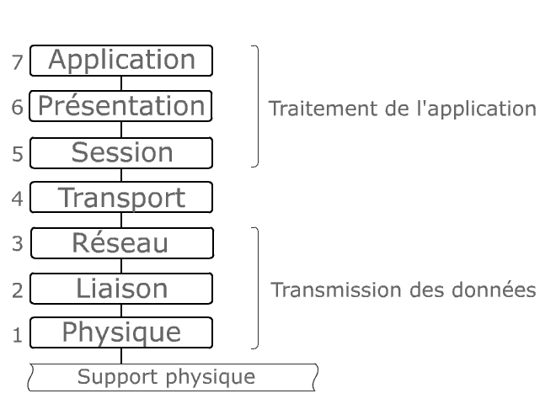
Les 7 couches du modèle OSI
vidéo
Notes:
Couches hautes = orientées application
Chacune des 4 couches supérieures de la source est en relation avec son homologue de la destination
Couches basses = orientées communication
Pour les couches basses les protocoles concernent les échanges entre équipements voisins (le routeurs par exemples)

Slide 16
Modèle OSI: Les couches
Analogie avec une conversion humaine
7 ➔ L’émetteur souhaite converser
6 ➔ La langue parlée doit être la même pour les 2 personnes
5 ➔ La conversation commence par Bonjour
4 ➔ Assurance que le destinataire reçoit bien le message
3 ➔ Chemin emprunté par le son
2 ➔ Préparation a l’envoi (air, téléphone, …)
1 ➔ le son se propage dans l’espace

Slide 17
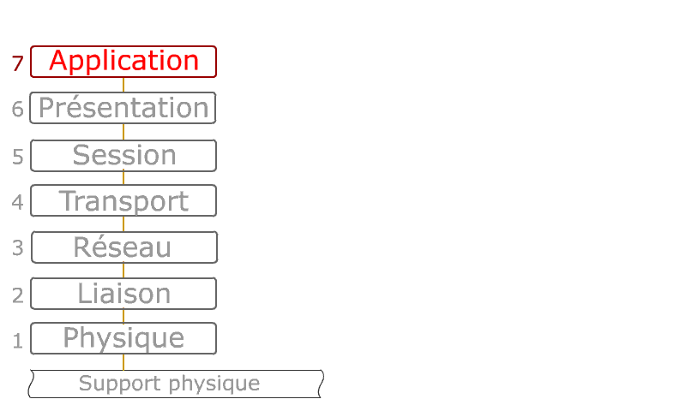
Couche application
Seule couche en contact avec l’utilisateur Elle gère son application.

Slide 18
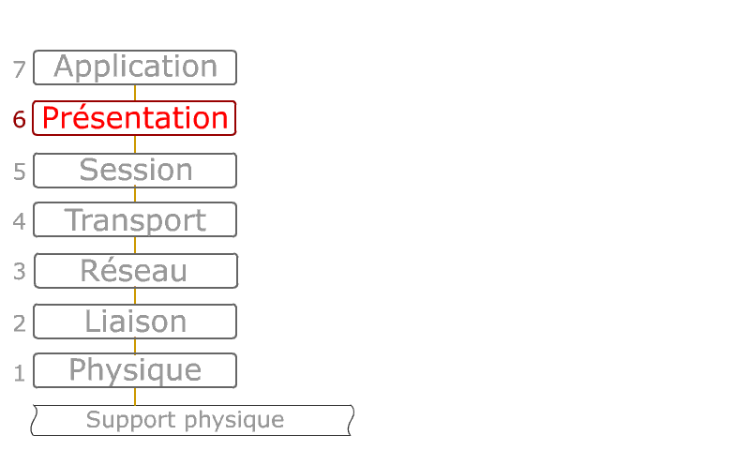
Couche présentation
Adaptation des codes et des syntaxes qui diffèrent entre équipements.
(caractéristique des systèmes ouverts)
Notes:
Dans un système ouvert les applications qui dialoguent peuvent utiliser des codes et des syntaxes différents. La couche présentation permet aux systèmes qui échangent des données d’interpréter celles-ci indépendamment de leur représentation syntaxique.
Exemple : représentation des nombres dans le mode « big endian » ou « little endian »

Slide 19
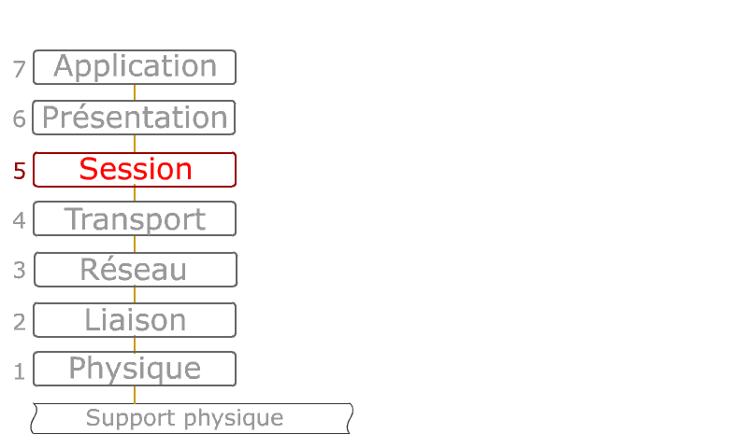
Couche session
Organise et synchronise le dialogue entre applications distantes.
Notes:
Établissement, maintien et terminaison de la communication.
Exemple gestion du jeton dans un token ring.

Slide 20
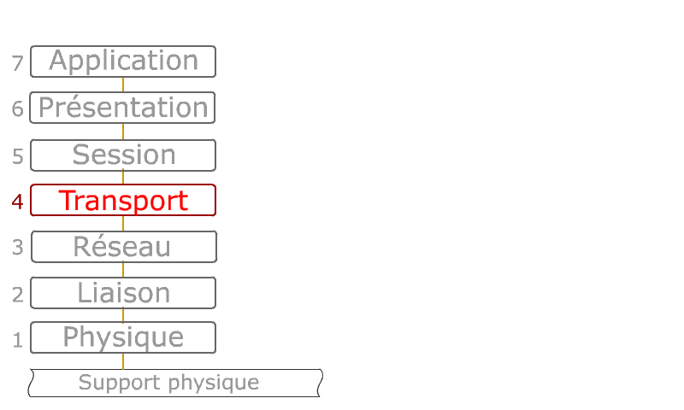
Couche transport
Couche intermédiaire entre
les 3 couches supérieures orientées traitement
et les 3 couches inférieures orientées transmission
Découpe le message en segments qui seront numérotés et adressés par la couche réseau.

Slide 21
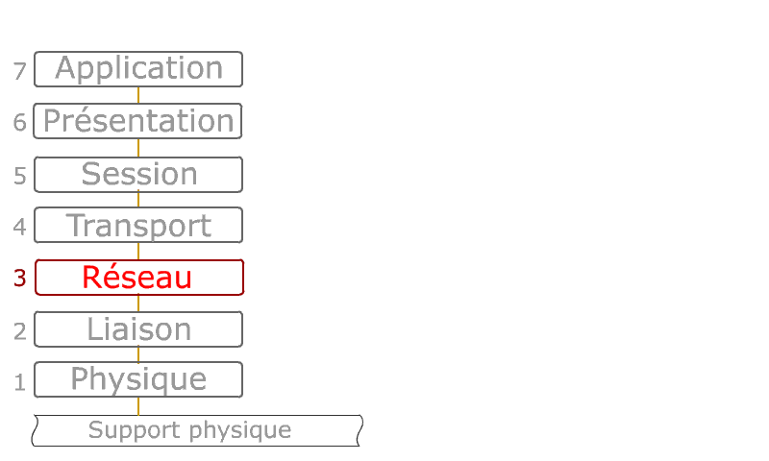
Couche réseau
La couche réseau assure le cheminement de paquets de données à travers les nœuds
= Routage + contrôle de la fiabilité
Notes:
Adressage logique
Acheminement des paquets d’informations de l’émetteur jusqu’à sa destination en passant par des nœuds intermédiaires.
Contrôle du flux : éviter les embouteillages
Routage ou commutation
Routage = le chemin peut changer selon l’activité du réseau
Commutation = le chemin déterminé lors de l’établissement de la connexion reste toujours le même
Adressage
Adresse sur chaque paquet dans le cas du routage
Adresse dans le paquet de signalisation dans le cas de la commutation

Slide 22
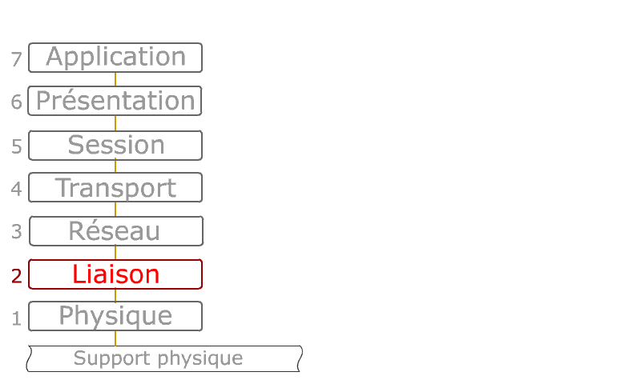
Couche liaison
La couche de liaison des données se charge du formatage des trames et assure leur transmission sans erreurs.
Notes:
Adapte le transfert au débit des adaptateurs
Gère la méthode d’accès, la résolution d’adressage physique et la détection d’erreur.
L’entité transmise est la trame de données (quelques centaines ou quelques milliers d’octets)
Le rôle principal de la couche 2 est de reconnaître les débuts et les fins de trames.
Elle assure aussi le partage du support physique quand différents postes qui y sont connectés (sous-couche d’accès au média)

Slide 23
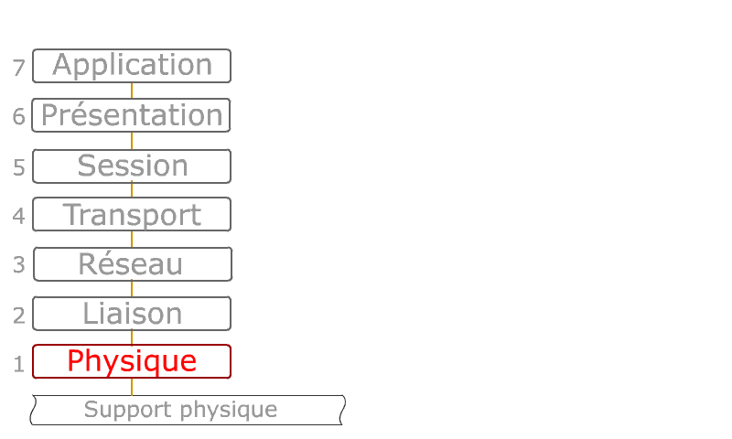
Couche physique
La couche physique assure la transmission des bits entre équipements distants.
Elle est en contact direct avec le support de transmission.
Notes:
Ensemble de normes définissant les types de médias ainsi que leurs caractéristiques physiques, électriques ou mécaniques
Se charge du transport de bits sur le support physique.
Exemple: niveaux de tension pour les bits à 1 et à 0, temps accordé pour la transmission de chaque bit, nombre de broches du connecteur, etc.

Slide 24
Exemple de protocoles pour chaque couche

Slide 25
Protocole TCP : Transmission Control Protocol
TCP est un protocole de la couche transport (couche 4) orienté connexion, c'est-à-dire qu'il permet à deux machines qui communiquent de contrôler l'état de la transmission.
Les caractéristiques principales du protocole TCP sont les suivantes:
TCP permet de remettre en ordre les datagrammes en provenance du protocole IP (couche réseau)
TCP permet de vérifier le flot de données afin d'éviter une saturation du réseau
TCP permet de formater les données en segments de longueur variable afin de les "remettre" au protocole IP.
TCP permet de multiplexer les données, c'est-à-dire de faire circuler simultanément des informations provenant de sources (applications par exemple) distinctes sur une même ligne.
TCP permet enfin l'initialisation et la fin d'une communication.

Slide 26
Protocole IP : Internet Protocol
C'est un des protocoles les plus importants d'Internet (ou des réseaux locaux) car il permet l'élaboration et le transport des paquets IP
En réalité le protocole IP traite les paquets IP indépendamment les uns des autres en définissant leur représentation et leur routage.

Slide 27
Protocole IP : Internet Protocol
Le protocole IP détermine le destinataire du message grâce à 3 champs:
Le champ adresse IP : Adresse de la machine.
Le champ masque de sous-réseau : Un masque de sous-réseau permet au protocole IP de déterminer la partie de l'adresse IP qui concerne le réseau.
Le champ passerelle par défaut : Permet au protocole IP de savoir à quelle machine remettre le paquet si jamais la machine de destination n'est pas sur le réseau local.

Slide 28
Adresses IP
Les ordinateurs communiquent entre eux grâce au protocole TCP/IP qui utilise des numéros de 32 bits, que l'on écrit sous forme de 4 numéros allant de 0 à 255 (4 fois 8 bits).
On les note donc sous la forme xxx.xxx.xxx.xxx où chaque xxx représente un entier de 0 à 255.
Ces numéros servent aux ordinateurs du réseau pour se reconnaître, ainsi, il ne doit pas exister deux ordinateurs sur le même réseau ayant la même adresse IP.
Exemple : 192.168.0.1, 62.12.15.230 ou 2.2.5.254

Slide 29

Adresses IP
On distingue en fait deux parties dans l'adresse IP:
Une partie des nombres à gauche désigne le réseau (on l'appelle netID)
Les nombres de droite désignent les ordinateurs de ce réseau (on l'appelle host-ID)
Prenons un exemple:
Le réseau est représenté ci-dessus par deux adresses réseaux.
Réseau de gauche : 194.28.12.
Il contient alors les ordinateurs suivants: 194.28.12.1 à 194.28.12.4
Réseau de droite : 178.12.
Il contient les ordinateurs suivants: 178.12.0.1 à 178.12.0.6

Slide 30
Adresses IP
Imaginons un gros réseau noté 58 :
On donnera généralement aux ordinateurs reliés à lui les adresses IP allant de 58.0.0.1 à 58.255.255.254.
Il s'agit donc d'attribuer les numéros de telle façon qu'il y ait une organisation dans la hiérarchie des ordinateurs et des serveurs...
Ainsi, plus le nombre de bits réservé au réseau est petit, plus celui-ci peut contenir d'ordinateurs.
Réseau noté 102. :
L’adresse IP sera comprise entre 102.0.0.1 à 102.255.255.254
Soit 256 x 256 x 256 - 2=16 777 214 possibilités
Réseau noté 194.26.0 :
L’adresse IP sera comprise entre 194.26.0.1 et 194.26.0.254
Soit 256 - 2=254 possibilités

Slide 31
Adresses IP : Adresses particulières
Si host-id est constitué uniquement de 0 alors l’adresse IP correspond à l’adresse du réseau.
Exemple : 192.200.0.0 adresse du réseau 192.200.0
Si host-id est constitué uniquement de 1 alors l’adresse IP correspond à TOUTES les machines du réseau.
Exemple : 10.255.255.255 est l’adresse de toutes les machine du réseau 10.
L’adresse 127.0.0.1 désigne l’adresse de la machine locale.

Slide 32
Adresses IP : Les classes
Les adresses IP sont donc réparties en classes, c'est-à-dire selon le nombre d'octets qui représente le réseau.
Classe A : le réseau est représenté par 8 bits
Classe B : le réseau est représenté par 16 bits
Classe C : le réseau est représenté par 24 bits
Classe D
Classe E
C’est l’adresse IP mais aussi le masque de sous-réseau qui va définir la classe.

Slide 33
Adresses IP : Classe A
Une adresse IP de classe A, en binaire, ressemble à ceci:
0xxx xxxx.xxxx xxxx.xxxx xxxx.xxxx xxxx
Réseau.Ordinateur
Adresses réseaux :
De 1.0.0.0 à 126.0.0.0 => 126 réseaux possibles
(restriction : le réseau 0.x.x.x est interdit)
Adresses IP disponible par réseaux :
De X.0.0.1 à X.255.255.254 => (256 x 256 x 256) - 2= 16 777 214 IP dispo
(1<X<126)
Masque de sous-réseau :
1111 1111.0000 0000.0000 0000.0000 0000
255. 0. 0. 0

Slide 34
Adresses IP : Classe B
Une adresse IP de classe B, en binaire, ressemble à ceci:
10xx xxxx.xxxx xxxx.xxxx xxxx.xxxx xxxx
Réseau.Ordinateur
Adresses réseaux :
De 128.0.0.0 à 191.255.0.0 => 16 384 réseaux possibles
Adresses IP disponible par réseaux :
De X.Y.0.1 à X.Y.255.254 => (256x256)-2= 65 534 IP dispo
(128<X<191 et 0<Y<255)
Masque de sous-réseau :
1111 1111.1111 1111.0000 0000.0000 0000
255. 255. 0. 0

Slide 35
Adresses IP : Classe C
Une adresse IP de classe B, en binaire, ressemble à ceci:
110x xxxx.xxxx xxxx.xxxx xxxx.xxxx xxxx
Réseau.Ordinateur
Adresses réseaux :
De 192.0.0.0 à 223.255.255.0 => 2 097 152 réseaux possibles
Adresses IP disponible par réseaux :
De X.Y.Z.1 à X.Y.Z.254 => 254 IP dispo
(192<X<223 , 0<Y<255 et 0<Z<255)
Masque de sous-réseau :
1111 1111.1111 1111.1111 1111.0000 0000
255. 255. 255. 0

Slide 36
Adresses IP : Classe D
Les adresses dont les quatre premiers bits sont 1110 définissent les adresses de la catégorie d'adresses IP nommée classe D. Ces adresses vont de 224.0.0.0 à 239.255.255.255.
Ces adresses sont aussi appelées adresses de multicast.
La notion de masque de réseau n'a pas de sens pour cette classe d'adresses.

Slide 37
Adresses IP : Classe E
Les autres adresses (de 240.0.0.0 à 255.255.255.255) forment la catégorie d'adresses IP nommée Classe E et sont des adresses réservées pour un usage ultérieur.

Slide 38
Adresses IP Privées
INTERNIC est une organisation qui alloue des adresses IP aux fournisseur d’accès ou aux entreprises.
INTERNIC a réservé une plage d'adresses dans chaque classe pour permettre d'affecter une adresse IP aux ordinateurs d'un réseau local relié à Internet sans risquer de créer de conflits d'adresses IP sur le réseau.
Il s'agit des adresses suivantes:
Classe A : 10.0.0.1 à 10.255.255.254
Classe B : 172.16.0.1 à 172.31.255.254
Classe C : 192.168.0.1 à 192.168.255.254
Ce sont les adresses que vous devez utilisez dans un cadre privé (chez vous, dans une entreprise). Tous les routeurs du monde ignore ces IP.

Slide 39
Adresses IP : Résumé

Slide 40
Adresses IP : Résumé
IP Publiques
Classe | A | B | C
IP Mini | 1.0.0.1 | 128.0.0.1 | 192.0.0.1
IP Maxi | 126.255.255.254 | 191.255.255.254 | 223.255.255.254
Masque | 255.0.0.0 | 255.255.0.0 | 255.255.255.0
IP Privées
Classe | A | B | C
IP Mini | 10.0.0.1 | 172.16.0.1 | 192.168.0.1
IP Maxi | 10.255.255.254 | 172.31.255.254 | 192.168.255.254
Masque | 255.0.0.0 | 255.255.0.0 | 255.255.255.0
IP Privées
Classe Nombre de réseaux possibles Nombre d'ordinateurs maxi sur chacun
A 1 16 777 214
B 16 65 534
C 256 254

Slide 41
Adresses IP : Exercices
EXERCICE 1
De combien d'octets est constituée une adresse IP ?
Combien de classe d'adresses IP existe-t-il ?
Pour chaque classe, combien d'octets sont réservés pour :
La partie réseau
La partie machine
Donnez l’équivalent binaire de l’adresse IP 192.168.5.1
Effectuez l’opération ET logique avec les adresses suivantes :
192.168.5.1/24
192.168.5.3/24
192.168.6.1 /24

Slide 42
Adresses IP : Exercices
EXERCICE 2
Indiquer pour chacune des adresses IP ci-dessous :
Sa classe.
L'adresse de réseau.
L'adresse de broadcast.
Le masque de sous-réseau.
Le nombre de machine possible dans son réseau.
204.160.241.93
138.96.32.3
172.31.255.254
18.181.0.31
226.192.60.40
10.10.10.4

